Slide 2
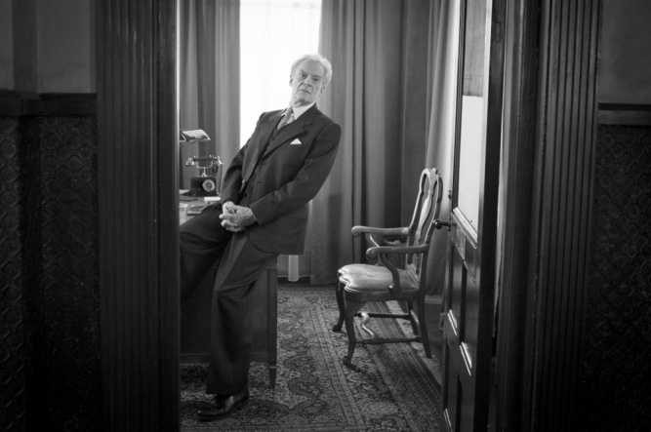
Dom
over
død
mann

Slide 3
Fe dør,
frender dør,
en sjøl dør på samme vis;
jeg vet ett
som aldri dør
dom over hver en død
Svensk: domen över död man

Slide 4
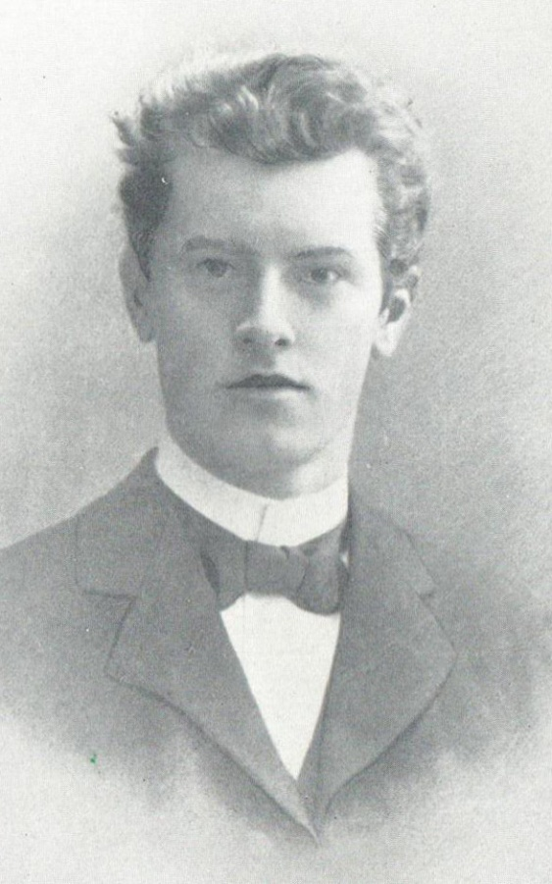
Tippoldefaren var prest
Oldefaren var prest
Bestefaren var prest
Faren var lærer – og litt redaktør
Torgny ville studere teologi
Torgny Segerstedt, omkring 1900
28. mai 1903:
– avhandlingen underkjent ved Universitet i Uppsala

Slide 5
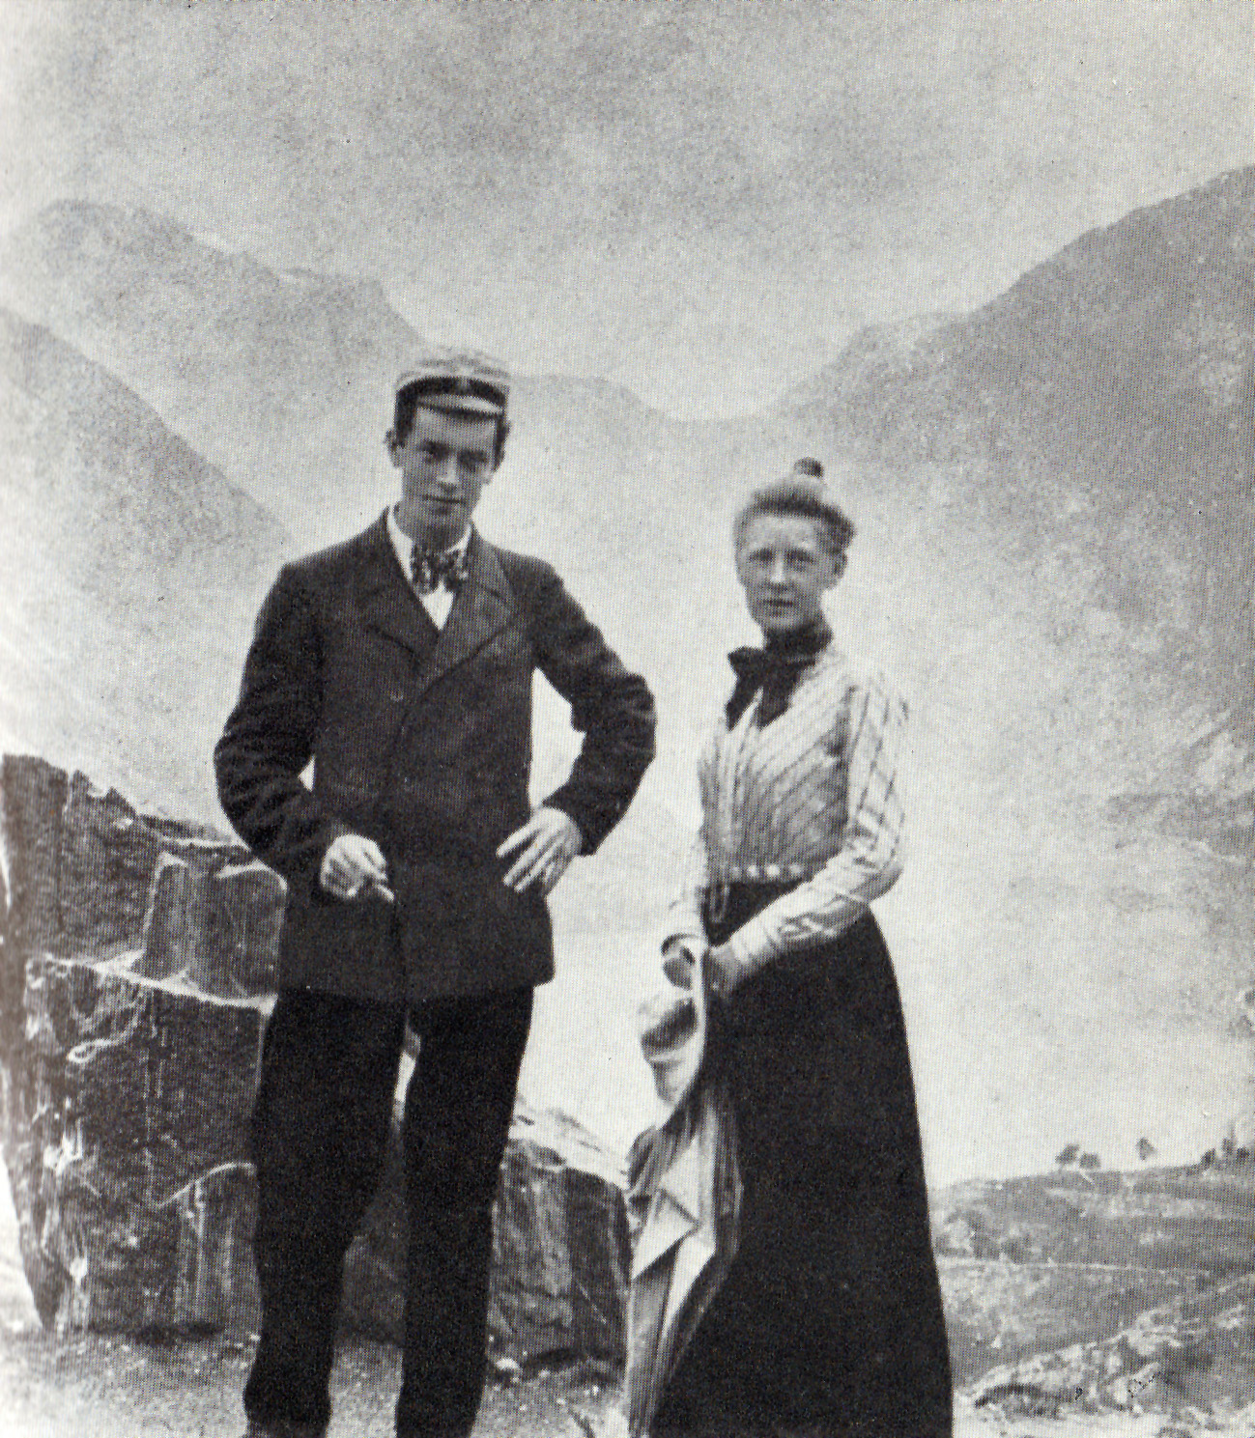
Torgny og Augusta,
født 1874 Kragerø,
i de norske fjell.
Møttes i Tyskland,
ble viet i Kristiania den 7. juni 1905…

Slide 6
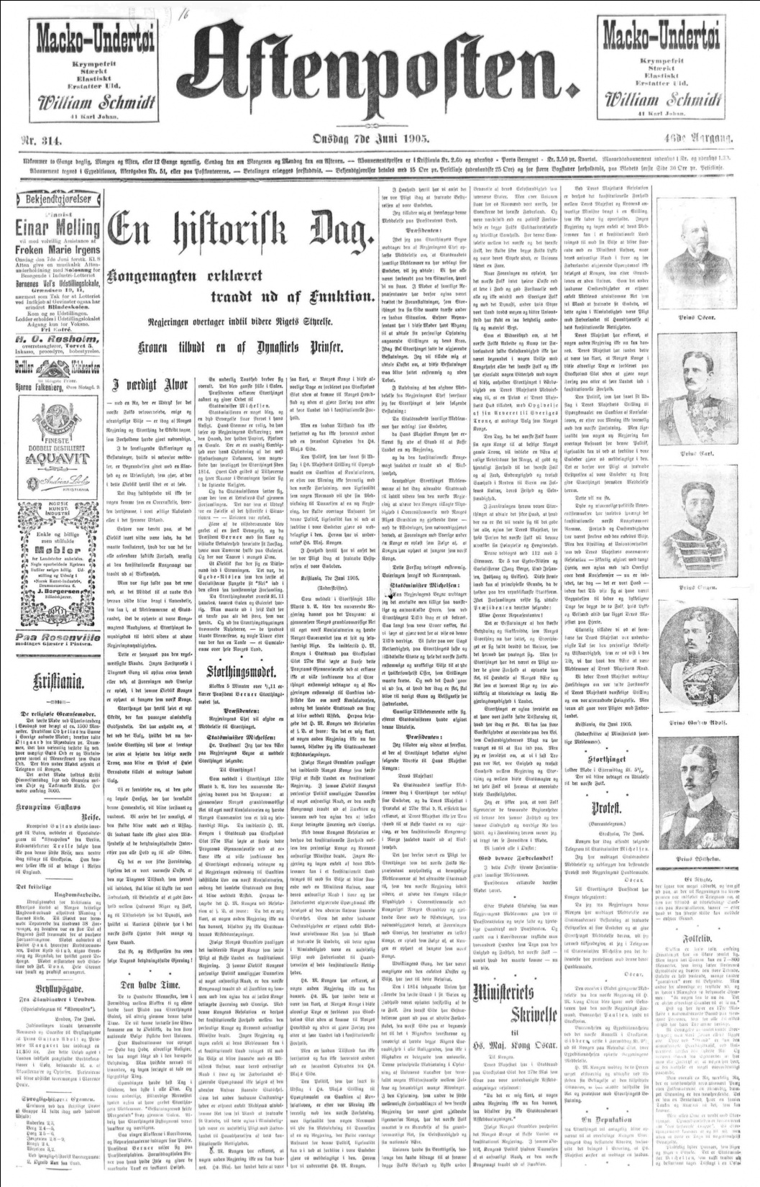

Slide 7
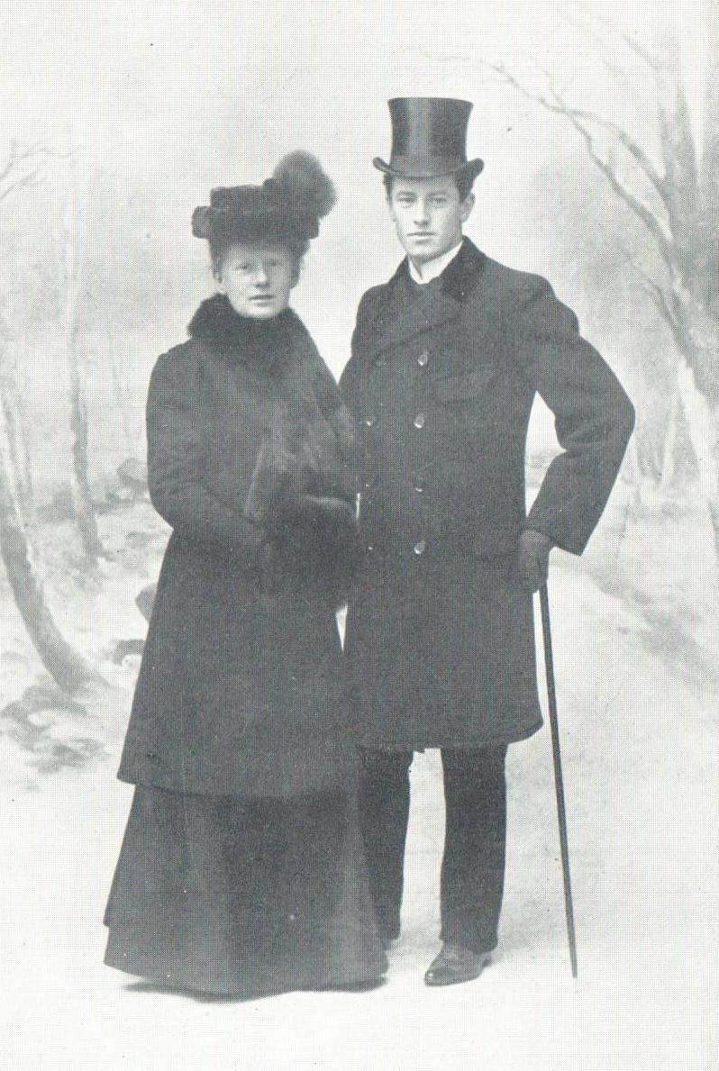

Slide 8
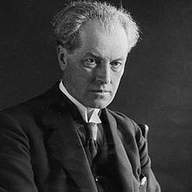
1904: Dosent i Lund
1912: Doktoravhandling
1913: Professor i Stockholm
1914: Redaktør i ”Forum”
1917: Til Handelstidningen
”Jag har mina villkor. Jag vill vara fullkomligt obunden. Jag vill icke ha någon svärmor på redaktionen.”

Slide 9
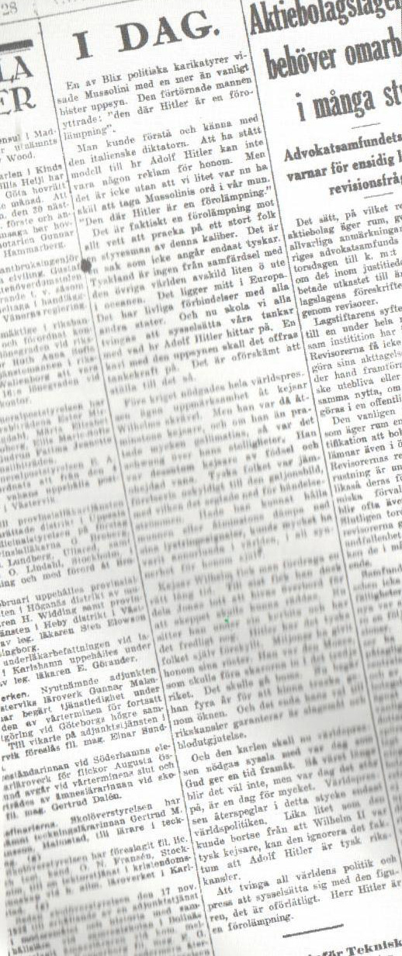
Att tvinga all världens politik och press att sysselsetta sig med den figuren er oförlåtligt. Herr Hitler är en förolämpning.
Handelstidningen 3. februar 1933, fire dager etter maktovertakelsen.

Slide 10
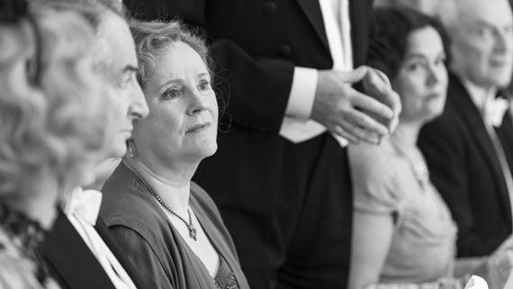
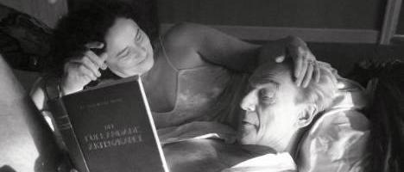
Ulla Skoog som Puste;
fikk Gullbaggen for beste kvinnelige birolle.

Slide 11
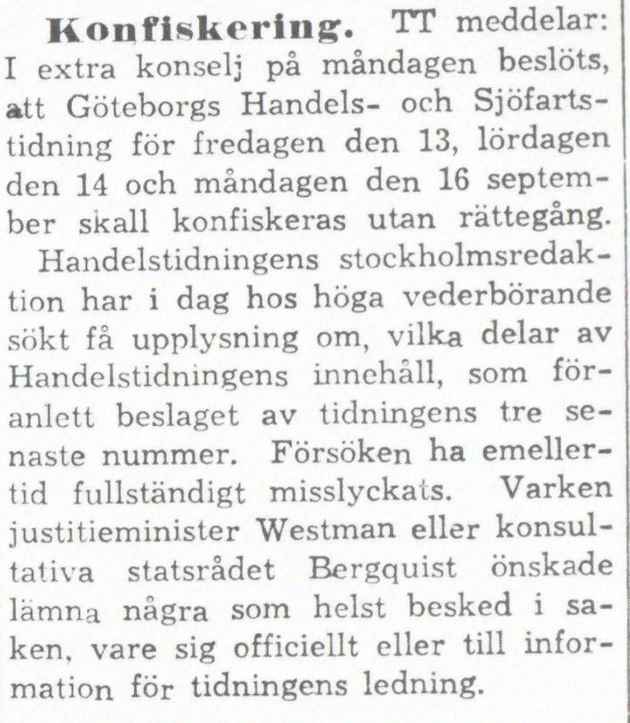
Første beslag, 17. september 1940

Slide 12
” Icke undfallenhet utan smidig anpassning är regjeringspolitikens särmärke.
Detta var den tes hans excellens statsministern förfäktade vid gårdagens valmöte.
Medan hans excellens talade, rasslade ett tåg på femton vagnar, hälften boggievagnar, fullastade med tyskt krigsfolk genom svenska bygder mot Norge. Det var ”permittenter” som fraktades til vort forna broderland. Det var en liten illustration till den smidiga anpassning, varav statsministern berömde sig. Illustrationen klarlägger på et ganska kusligt sätt, vad den smidiga anpassningen innebar.”

Slide 13
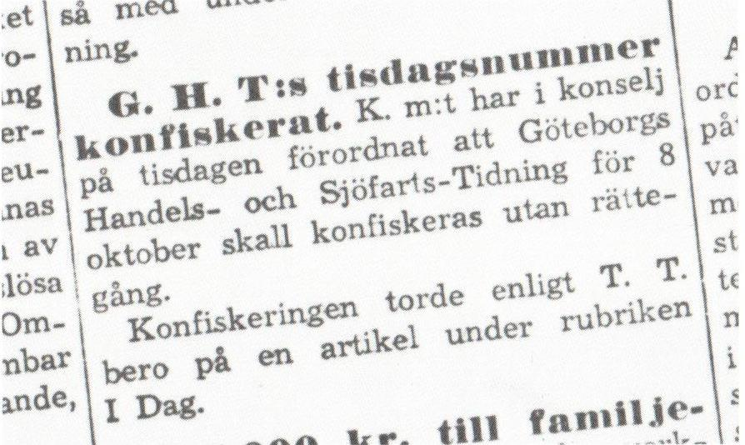
Handelstidningen konfiskert 8. oktober 1940

Slide 14
”
Thörnell har accepterat en orden ur den hand, som låtit sina trupper rycka in i Danmark och sänt dem i härtåg mot Norge. Som privatman är herr Thörnell förvisso oförvitlig. Som offentlig person har han icke visat sig svåra och prövande situationer vuxen.
(Fra spalten Idag, 8. oktober 1940.)

Slide 15
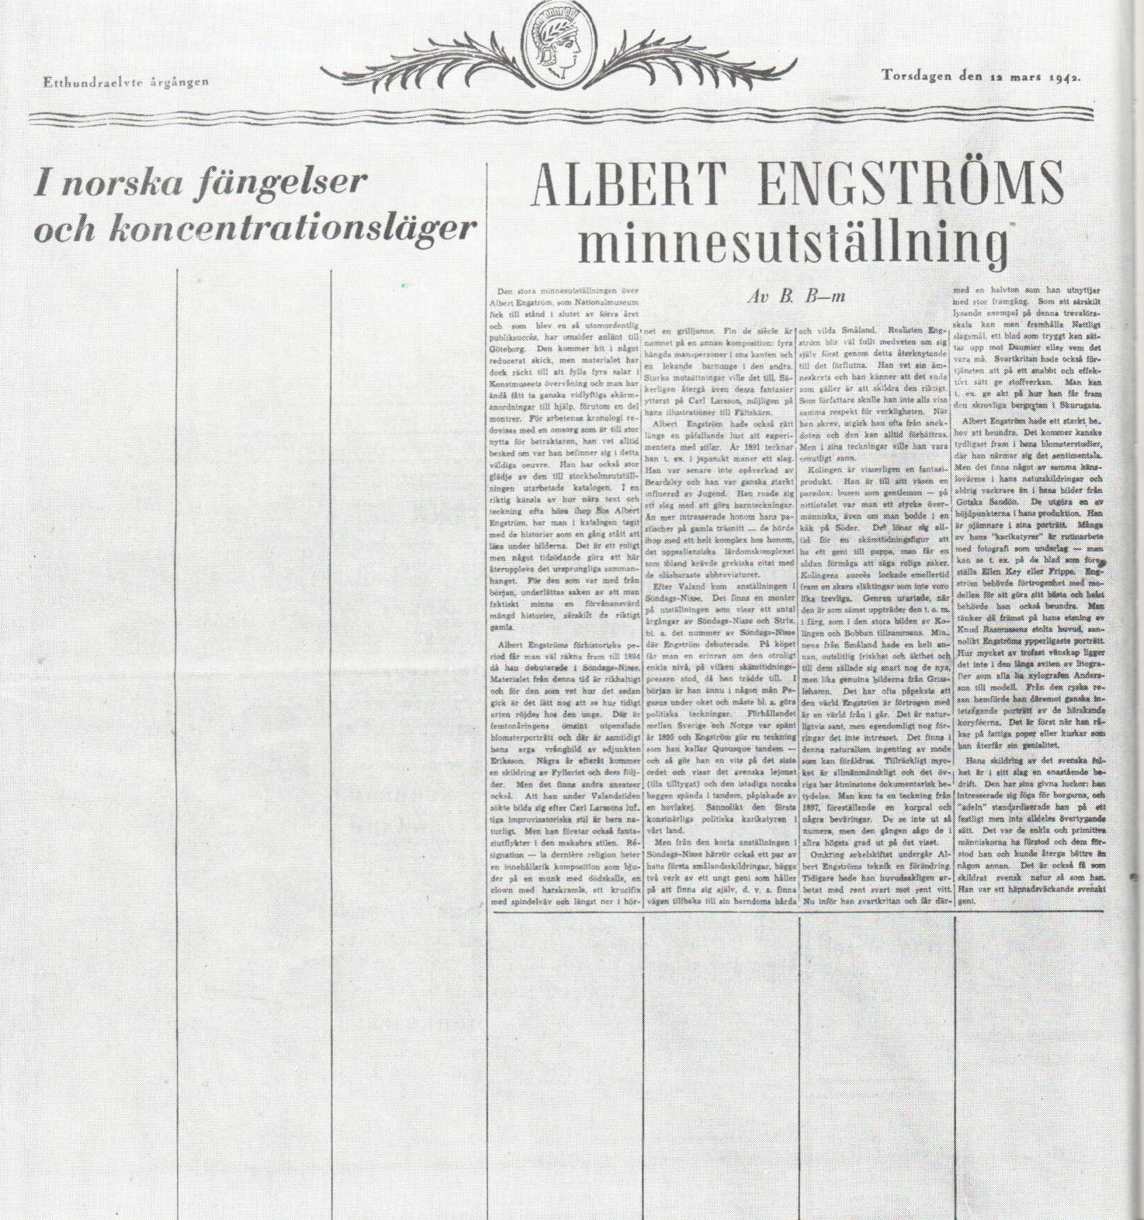
Handelstidningens
førsteside
torsdag
mars 1942
etter sensur av en artikkel om tortur mot nordmenn på Møllergaten 19
og på Grini.

Slide 16
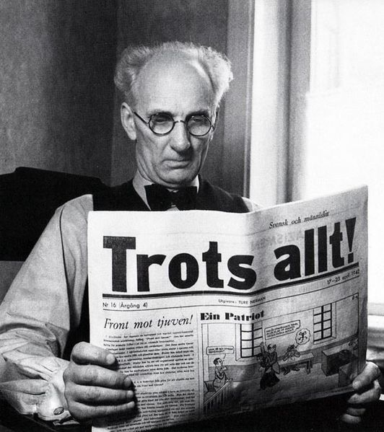
I alt 14 aviser og tre ukeskrifter ble konfiskert samtidig, ”utan rättegång”:
Handelstidningen, Göteborg;
Vestmanlands Läns Tidning, Västerås;
Falu‑Kuriren, Falun;
Dala‑Tidningen, Falun;
Eskilstuna‑Kuriren, Eskilstuna;
Hudiksvalls Nyheter, Hudiksvvall;
Arbetarbladet, Gävle;
Norrlandsfolket, Kiruna;
Arbetar‑Tidningen, Göteborg;
Smålands Folkblad, Jönköping;
Norrlänska Social‑Demokraten, Luleå;
Bohusläningen, Uddevalla.
Trots Allt!, Stockholm;
Nordens Frihet, Stockholm;
Nu, Stockholm;
Redaktør Ture Nerman, Trots allt!

Slide 17
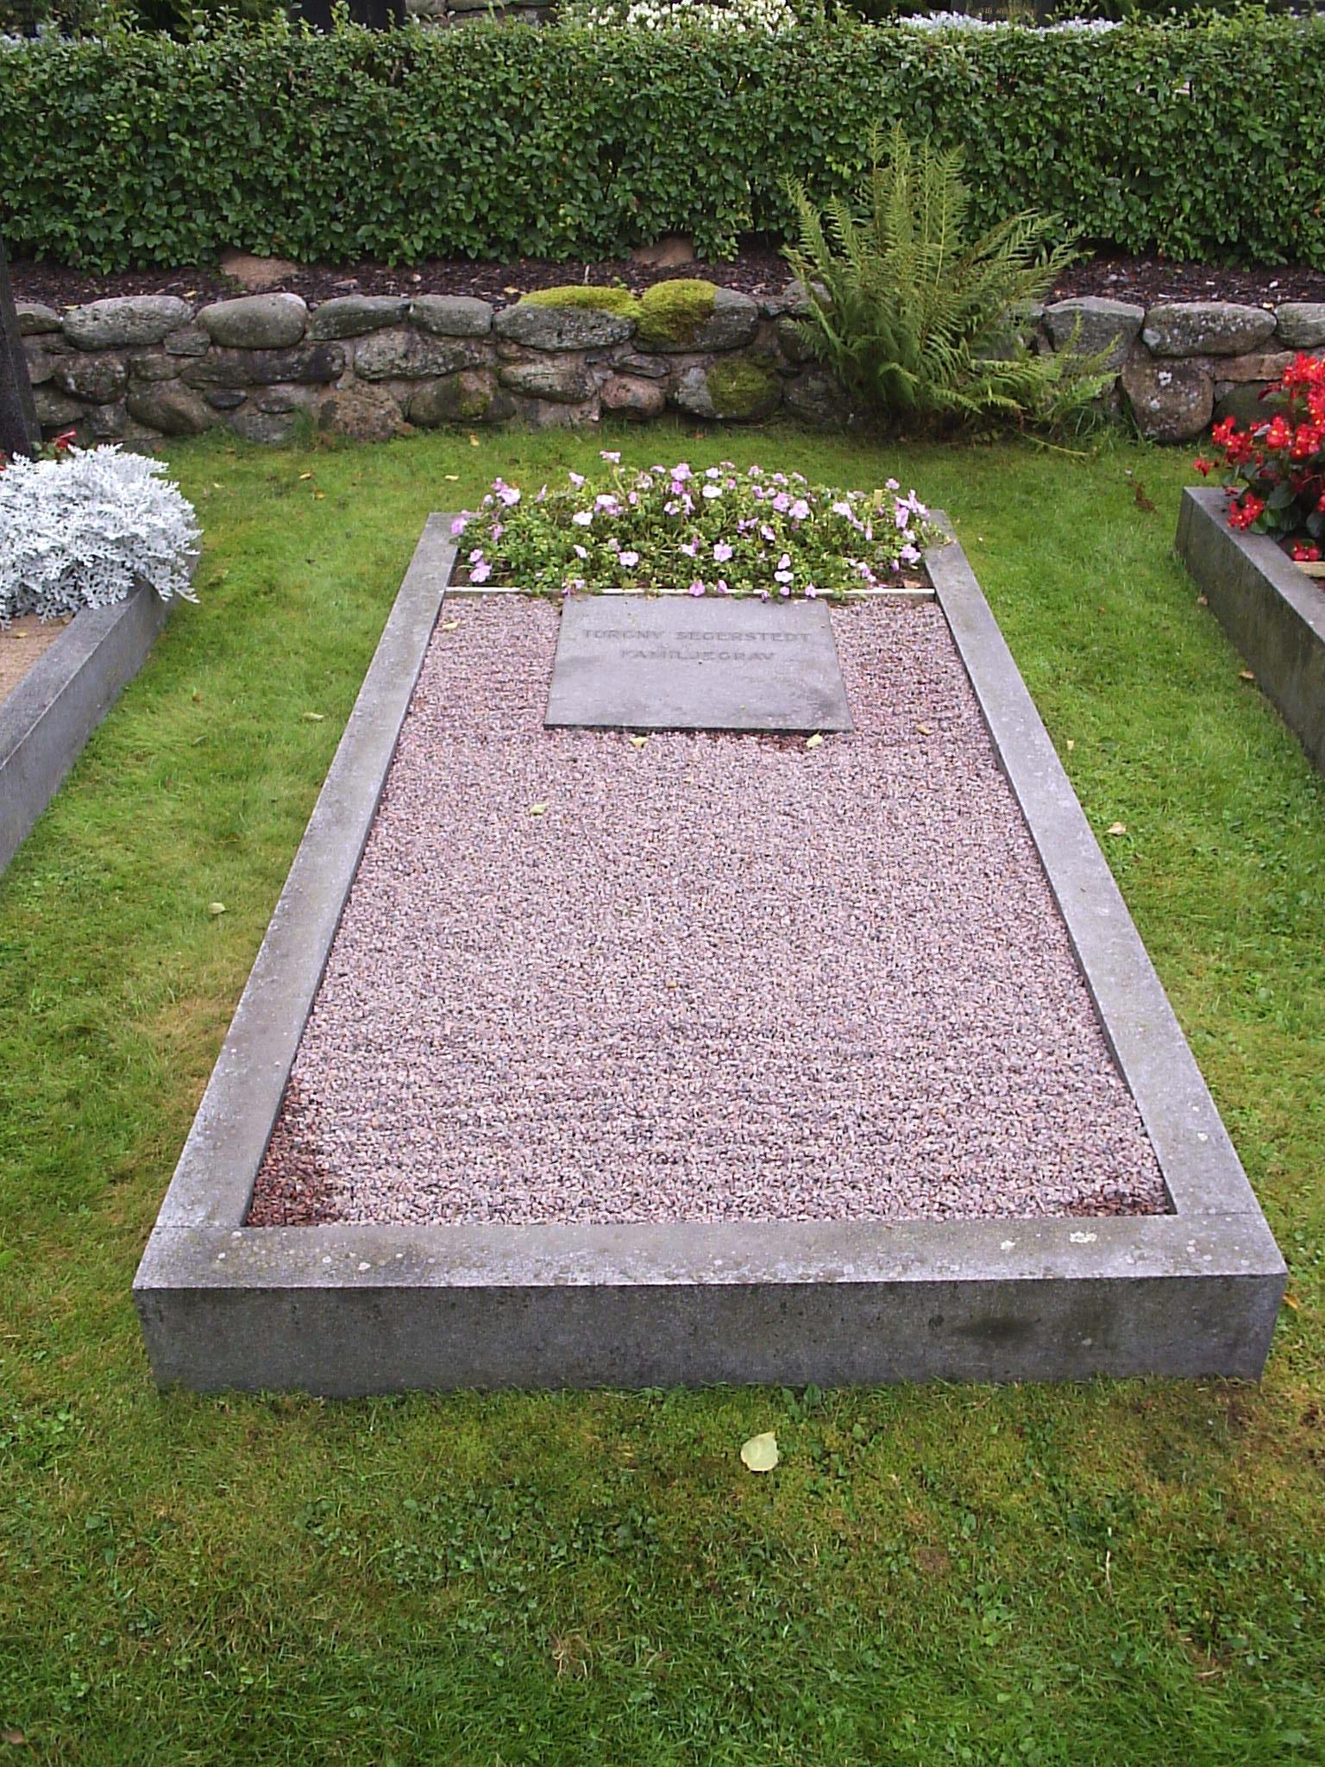
Torgny Segerstedt døde 31. mars 1945, og ble gravlagt i Göteborg 16. mai.
Det ble lagt ned krans fra det norske kongehuset, men ingen fra det svenske…

Slide 18
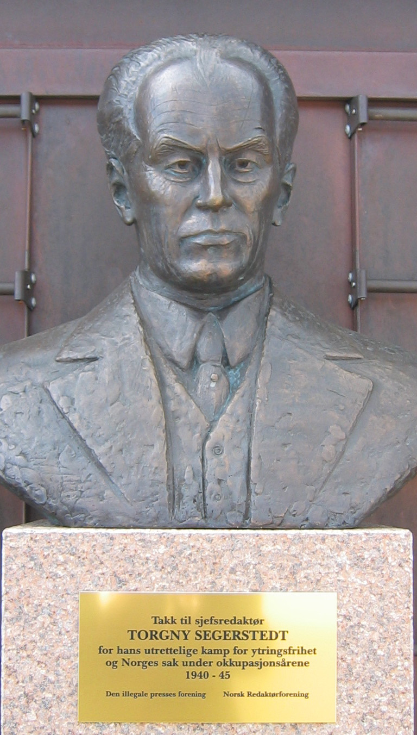
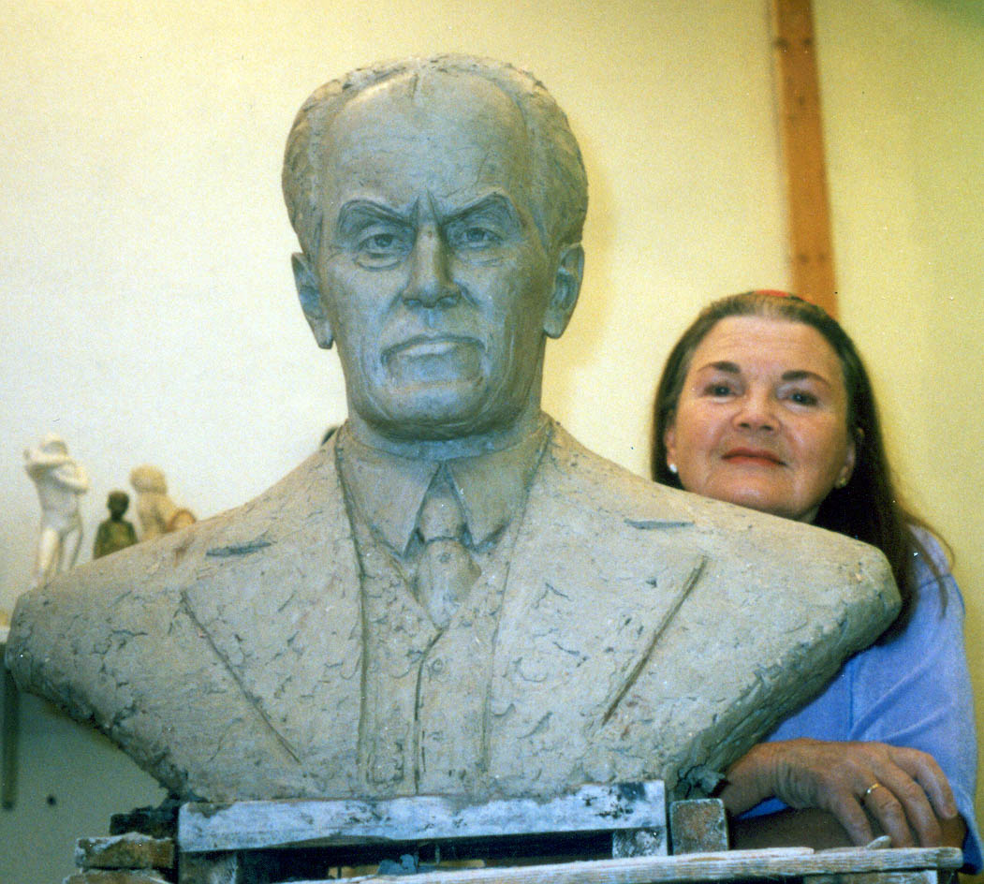
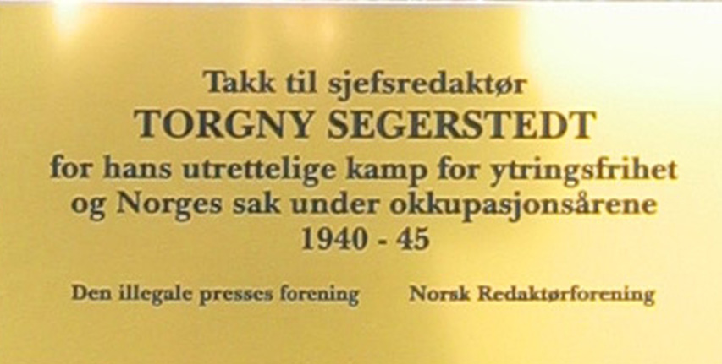

Slide 19
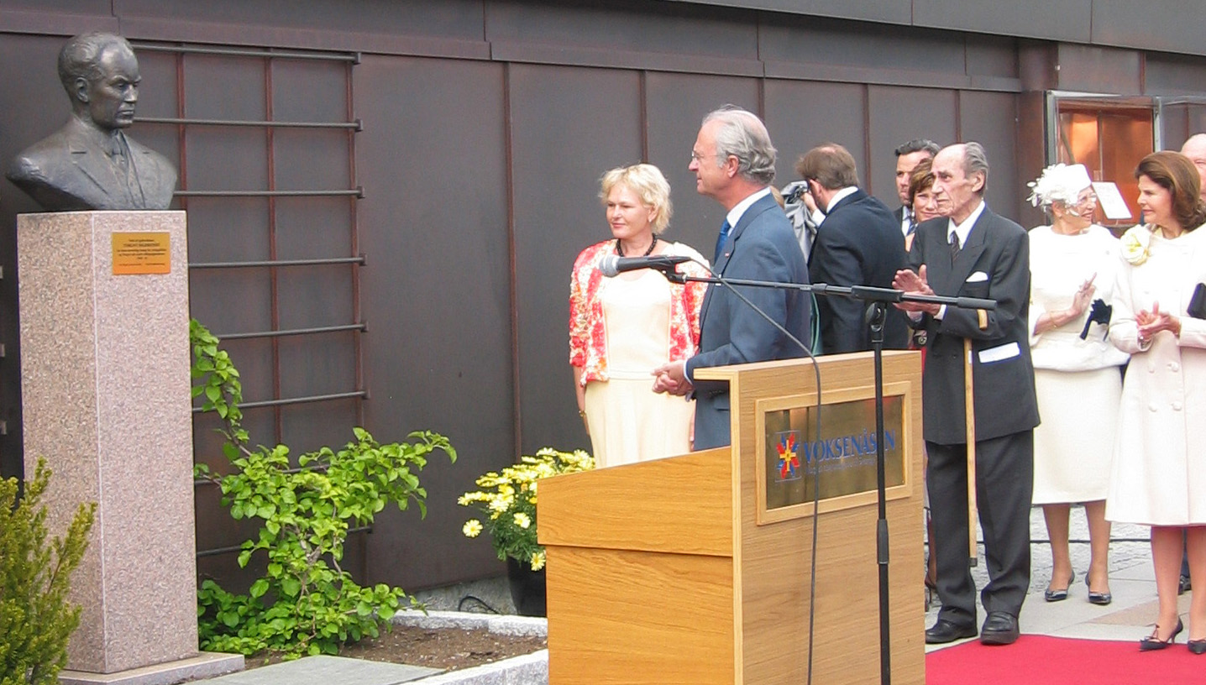
Voksenåsen 11. juni 2005

Slide 20
Kjør film!

